Slide 1
МАДОУ ЦРР - «Слободо-Туринский детский сад «Солнечный»
Долгосрочный проект
«Моя семья»
Первая группа раннего возраста.
Воспитатель: Алипова. А.А.

Slide 2
Актуальность : Воспитание любви и уважения к родным и близким, знание своей фамилии, имени родителей. Членов семьи объединяет кровное родство, любовь, общие интересы, традиции. Семье принадлежит основная общественная функция – воспитание детей, она была и остается жизненно необходимой средой для сохранения и передачи социальных и культурных ценностей, определяющим фактором формирования личности ребенка.

Slide 3
Паспорт проекта : Тип проекта: познавательный, творческий. Участники проекта: воспитанники группы раннего возраста, родители. долгосрочный (октябрь 2021г. – май 2022г.)

Slide 4
Задачи:
Способствовать формированию у детей первоначальных представлений о семье;
Формировать умение играть совместно со сверстниками в сюжетно-ролевые игры по теме: «Моя семья»;
Развивать познавательную активность, творческие способности, мышление, фантазию;
Воспитывать у детей любовь и уважение к членам семьи;
Способствовать активному вовлечению родителей в совместную деятельность с ребенком в условиях семьи и детского сада;
Развивать партнерские отношения с семьями воспитанников.
Цель:
Создание условий для расширения представления детей о семье через организацию разных видов деятельности. отношения с семьями воспитанников.

Slide 5
Предполагаемый результат проекта:
Обогатить и углубить у детей знания о семье, о членах семьи, традициях.
Сформировать умение организовывать игровые ситуации на основе имеющихся знаний о семье.
Повысить активность участия родителей в мероприятиях детского сада.
Сформировать доверительные, партнерские отношения между воспитателями, воспитанниками и их родителями. Раскрыть творческие таланты детей и их родителей.

Slide 6
План мероприятий
Общение
«За что бы меня похвалили дома»
Речевая игра «Подбери словечко» (определения)
Речевая игра с мячом «Я вижу много…»
Чтение художественной литературы
С.Капутикян «Моя бабушка»,
В.Чёрная «Хорошая внучка»,
Е.Благининой «Солнышко»,
Татьяны Боковой «Как папа».
Толстой А.Н «Репка»
Стихотворения А.Барто
Константин Д.У «Колобок»
Сутеев В. Теремок
Социализация
Сюжетно-ролевая игра:
«Семья», «Мамины помощники»,
«В гости к бабушке и дедушке»
Познание
Беседа: «Моя семья - моя радость», «С кем я живу», «Где работают мама и папа», «Я и мой дом», «Что такое хорошо, что такое плохо».
Рассматривание сюжетных картин: «У мамы день рождения», «С папой в магазин», «Поездка на дачу», «Наша дружная семья», «Курочка с цыплятами»
Заучивание пословиц: «В хорошей семье хорошие дети растут», «Дружную семью горе не берёт»
Развитие речи
Коммуникация
Составление рассказов о своей семье по фотографиям, составление рассказов из личного опыта на тему «Семейные праздники»

Slide 7
Физ. оздоровительная деятельность
Пальчиковая гимнастика «Семья»
Подвижная игра с речевым сопровождением «Кто живет у нас в квартире?»
Физкультминутка «Семья».
Комплекс ОРУ «Дружная семья»
Развивающая среда
Сюжетные картинки на тему: «Моя семья»
Развивающая игра: «За рулём», «Пирамидка», «Кружочки»
Книжки – раскраски на тему: «Помогаем дома»
Работа с родителями
Выставка семейных фотографий «Мама, папа, я ».
Выставка рисунков: «Моя мама – самая лучшая», «Мой самый лучший папа!», «С днем матери!», «С днем семьи» «Наша семья»
Консультация: «Ребёнок – член семьи»
Консультация «Роль современной семьи в воспитании ребенка».
Индивидуальные беседы с родителями на тему: «Совместные игры дома»
Продуктивная деятельность
Рисование: «Портрет семьи», «Цветы для мамочки», «Солнышко для мамы», «Галстук для папы»
Лепка: «Испечём торт для мамы», «Красивое блюдце для сестрёнки», «Салют», «Конфетки для моих близких»
Аппликация: «Подарок моей семье. Красивая скатерть», «Мимоза», «Украсим фартук для мамы», «Открытка для папы»
Конструирование: «Гараж для папиной машины», «Построим красивый дом»
Безопасность
Беседа: «Если ты остался дома один», «Правила поведения за столом»
Ситуация: «Что делать, если ты потерялся»

Slide 8
Этапы работы над проектом:
Подготовительный- октябрь 2021г
Практический- ноябрь 2021г. – апрель 2022г.
Заключительный- май 2022г.

Slide 9
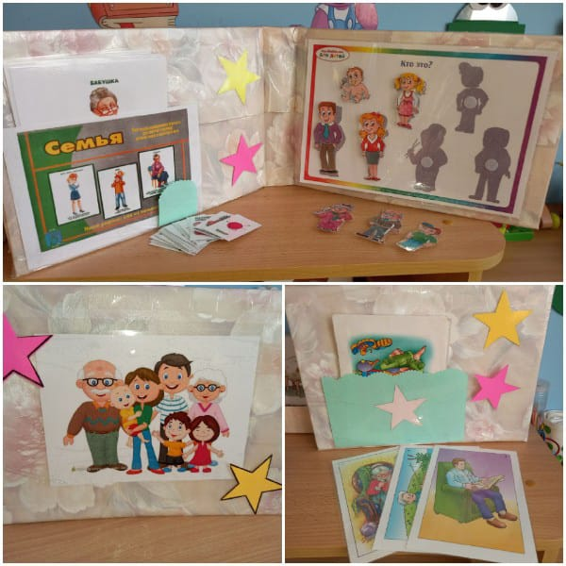
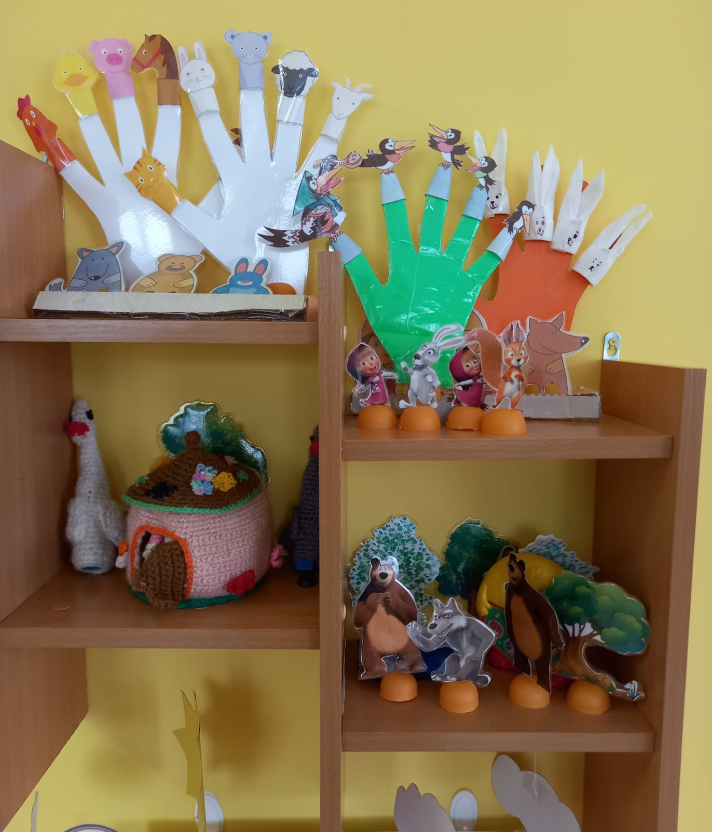
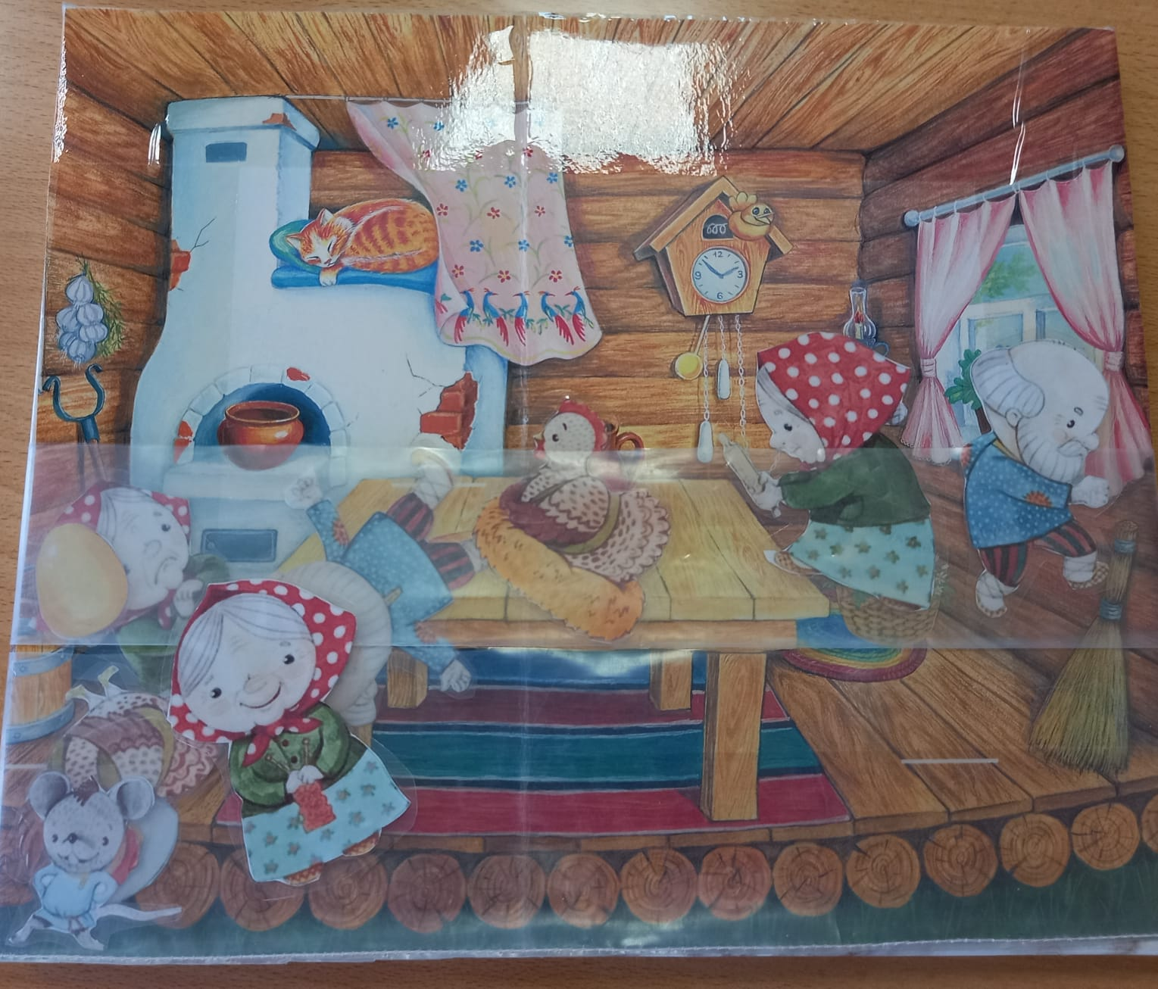
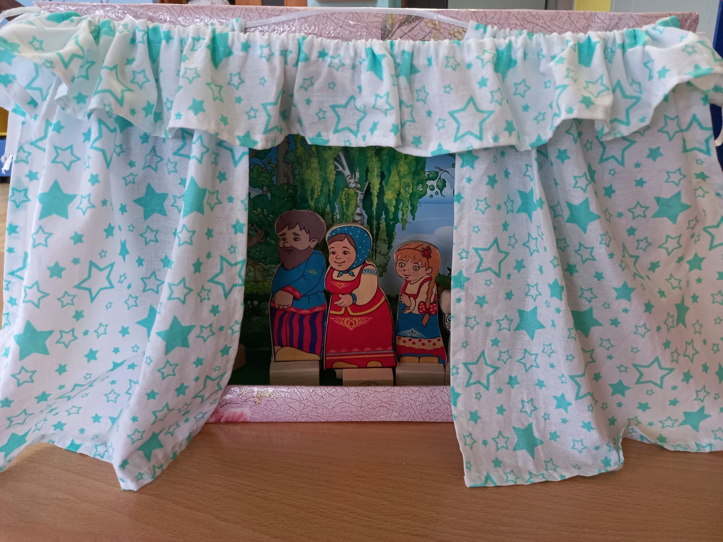
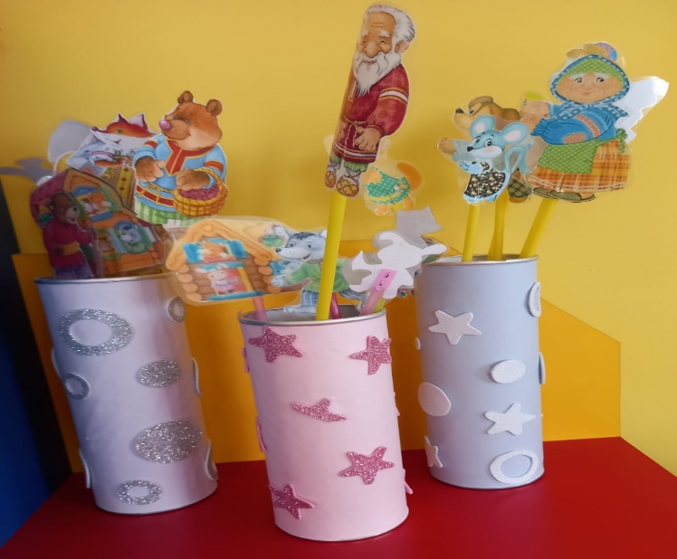
I – Этап подготовительный
Лепбук «Моя семья»
Наглядное пособие
Театрализация

Slide 10
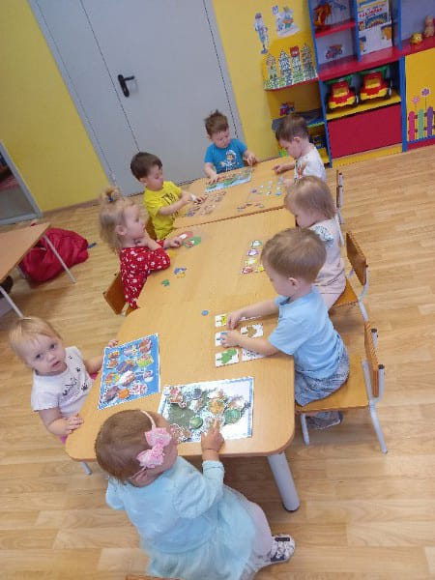
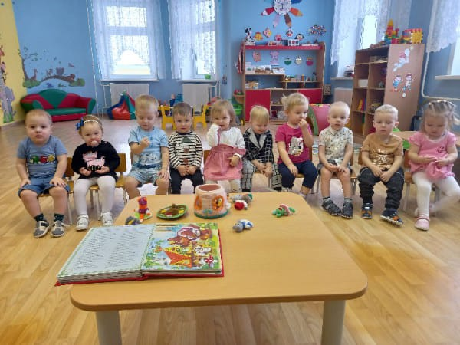
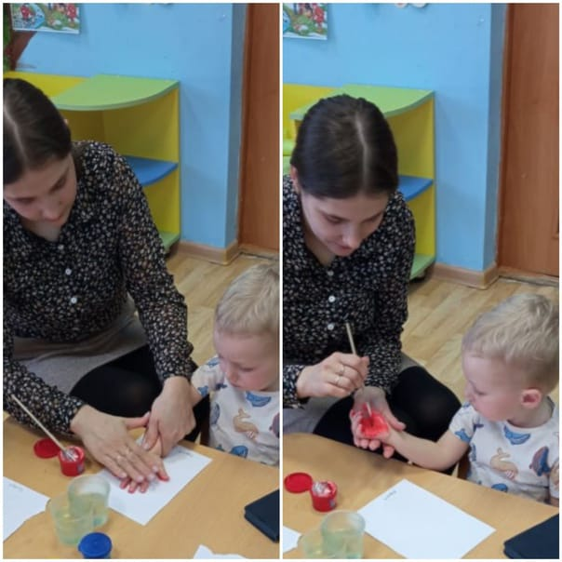
II – Этап практический

Slide 11
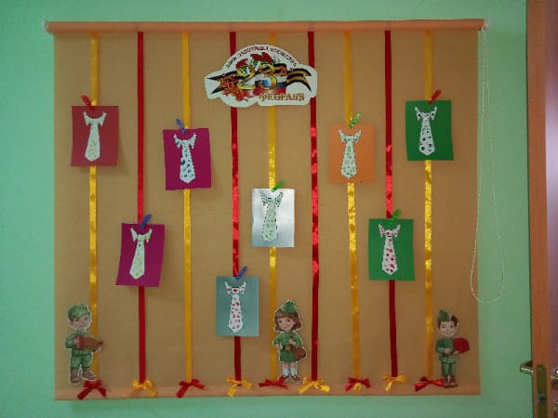
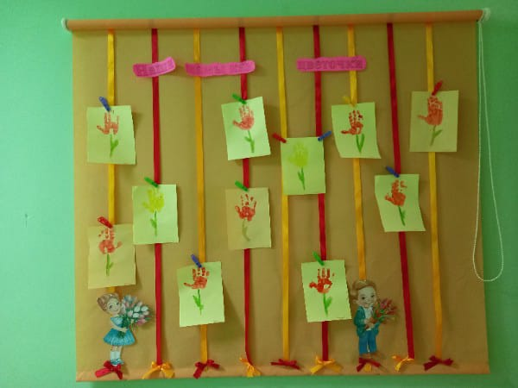
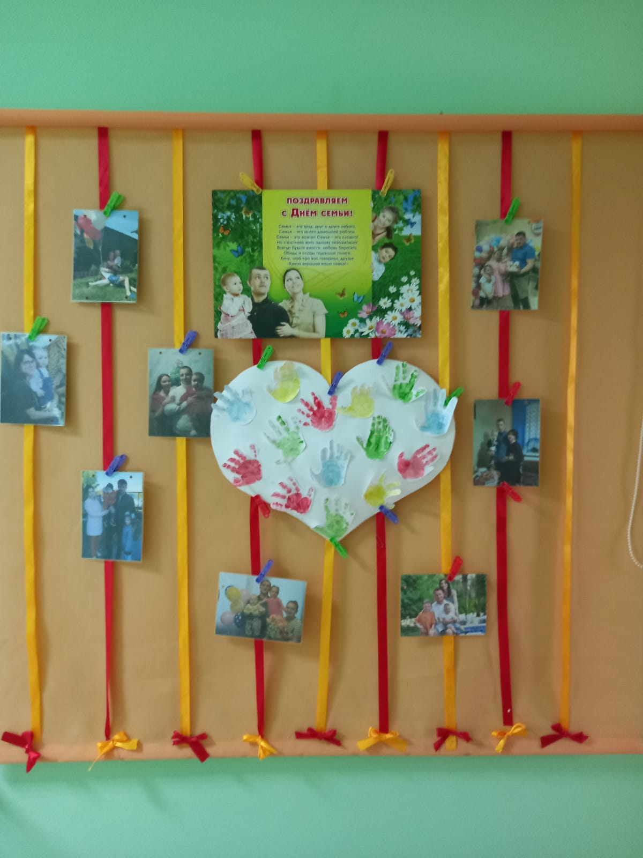

Slide 12
III – Этап заключительный
Результаты проекта:
Достигнутые результаты позволяют сделать вывод о том, что в результате мероприятий, которые были проведены в ходе проекта: беседы, выставки, тематические занятия, совместная деятельность детей и родителей, мы получили положительный результат. У детей повысились знания в области нравственно – патриотического воспитания в вопросах касающихся своей семьи, родители стали активней участвовать в мероприятиях проходимых в жизни группы и детского сада. На наш взгляд, проект «Моя семья» является первым шагом в нравственно – патриотическом воспитании ребенка дошкольного возраста, так как формирует первоначальное восприятие детьми ближайшей социокультурной среды, которой является его семья.

Slide 13
Итоговое мероприятие по проекту «Игра-инсценировка по сказке «Репка»»

Slide 14
Спасибо за внимание!

